Slide 1


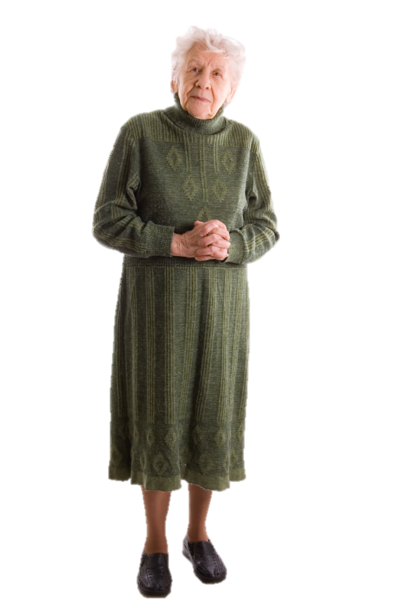

Cas nº 9
CASE 5
Jean Bella
Optimisation de l’utilisation et de la posologie des AOD chez les patients atteints de FA

Slide 2
Divulgation de renseignements
Conférencier - [nom du conférencier]
Relations avec des intérêts commerciaux :
Subventions/Soutien à la recherche :
Bureau des conférenciers/Honoraires :
Frais de consultation :
Brevets :
Autres :
Notes:
Notes du conférencier :

Slide 3
Divulgation de soutien commercial
Ce programme a reçu le soutien financier de BMS et Pfizer Alliance Canada sous la forme d’une subvention à l’éducation.
Ce programme a reçu un soutien non financier de BMS et Pfizer Alliance Canada sous la forme d’un soutien logistique.
Conflit(s) d’intérêt potentiel(s) :
[Nom du confériencier] a reçu des honoraires [paiement/financement, etc.] de [organisation soutenant ce programme ET/OU organisation dont le ou les produits font l’objet d’une discussion dans ce programme].
BMS et Pfizer Alliance Canada ont développé un produit (apixaban) qui sera discuté dans ce programme; elles détiennent une licence pour ce produit et tire des bénéfices de sa vente
Notes:
Notes du conférencier :

Slide 4
Atténuation des biais potentiels
Le Centre canadien de recherche en cardiologie (CCRC) évalue les conflits d'intérêts auprès de ses instructeurs, planificateurs et gestionnaires et de toute autre personne qui pourrait avoir un contrôle sur le contenu des activités de FMC. Tous les conflits d'intérêts pertinents sont minutieusement examinés par le CCRC en ce qui a trait au juste équilibre, à l'objectivité scientifique des études présentées dans le cadre du programme ainsi qu'aux recommandations sur les soins aux patients. Le CCRC s'est engagé à offrir à ses apprenants des activités de FMC et des documents connexes de grande qualité qui font la promotion des améliorations ou de la qualité dans le milieu des soins de santé, et non d'un produit exclusif présentant un intérêt commercial précis.
Le conférencier a divulgué l'ensemble de ses conflits d'intérêts potentiels avant la mise en œuvre du programme. Le contenu scientifique présenté dans le cadre du présent programme est fondé sur des données probantes, et tout le contenu relatif à la pharmacothérapie est conforme à l'étiquette du produit. Le programme a été examiné par des pairs et est agréé à l'échelle nationale par le Collège des médecins de famille du Canada.
[Nom du conférencier] a divulgué les renseignements sur ses conflits d'intérêts potentiels au début de la présentation.
Notes:
Notes du conférencier :

Slide 5

Développement du programme
Ce programme a été planifié par le Centre canadien de recherche en cardiologie , un organisme universitaire sans but lucratif, afin d’assurer l’intégrité scientifique, l’objectivité et la modération.
Ce programme a bénéficié d’une subvention à l’éducation et d’un soutien non financier
de BMS et de Pfizer Alliance Canada
Notes:
Notes du conférencier :

Slide 6
Comité directeur
George Honos, M.D. Président du programme Enjeux Cliniques Cardiologue Directeur médical du regroupement clientèle cardiovasculaire, CHUM Professeur agrégé de médecine Université de Montréal Montréal, Québec
Jacques Bouchard M.D.
Professeur agrégé de médecine clinique
Université Laval , Québec
Chef, département de médecine
Hôpital de la Malbaie . Québec
Paul Dorian, M.D. Cardiologue Directeur, Division de cardiologie Professeur de médecine Hôpital St. Michael Université de Toronto Toronto, Ontario
Indy (Indraneel) Ghosh, M.D.
Professeur de clinique adjoint, Université McMaster
Urgentiste au sein de Trillium Health Partners
Shaun Goodman, M.D.
Chef adjoint, Division de cardiologie, Hôpital St. Michael
Professeur et président, Fondation des maladies du cœur et de l’AVC de l’Ontario (Polo), Département de médecine, Université de Toronto
Professeur adjoint, Département de médecine, Université d’Alberta
Jeffrey Habert, M.D.
Médecin de famille
Professeur adjoint
Université de Toronto
Département de médecine familiale et communautaire Toronto, Ontario
Sylvain Lanthier, M.D. Neurologue
Programme neuro-vasculaire, CHUM
Professeur agrégé, Université de Montréal
Montréal, Québec
John K. Marshall, M.D.
Professeur de médecine et Directeur de la Division de gastro-entérologie
Université McMaster
Hamilton, Ontario
L. Brent Mitchell, M.D. Cardiologue - Électrophysiologiste Professeur, Département des sciences cardiaques
Libin Cardiovascular Institute of Alberta
Université de Calgary Calgary, Alberta
Daniel Ngui, M.D.
Médecin de famille Chef clinique, Fraser Street Medical
Professeur agrégé de clinique
Département de médecine familiale de l’Université de C.-B. Vancouver, Colombie-Britannique
Isabelle Noiseux, M.D.
Directrice adjointe à la direction de la formation professionnelle
FMOQ
Faisal Rehman, M.D.
Professeur de médecine
École de médecine et de dentisterie Schulich
Université de Western Ontario, Ontario
Notes:
Notes du conférencier :

Slide 7

Objectifs d’apprentissage
Après avoir participé à cette activité, le participant sera en mesure de :
I
Utiliser ou ne pas utiliser les données observationnelles communautaires (données issues du monde réel) dans la pratique clinique.
II
Discuter des stratégies de traitement utilisées dans le monde réel avec les AOD
III
Gérer efficacement l’utilisation et la posologie des AOD chez les patients atteints de FA

Slide 8
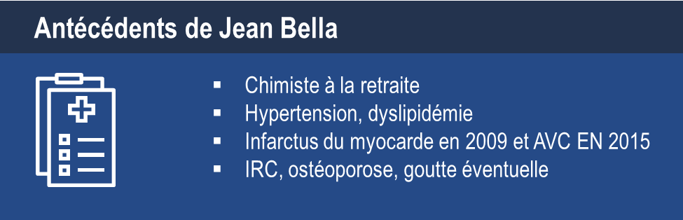
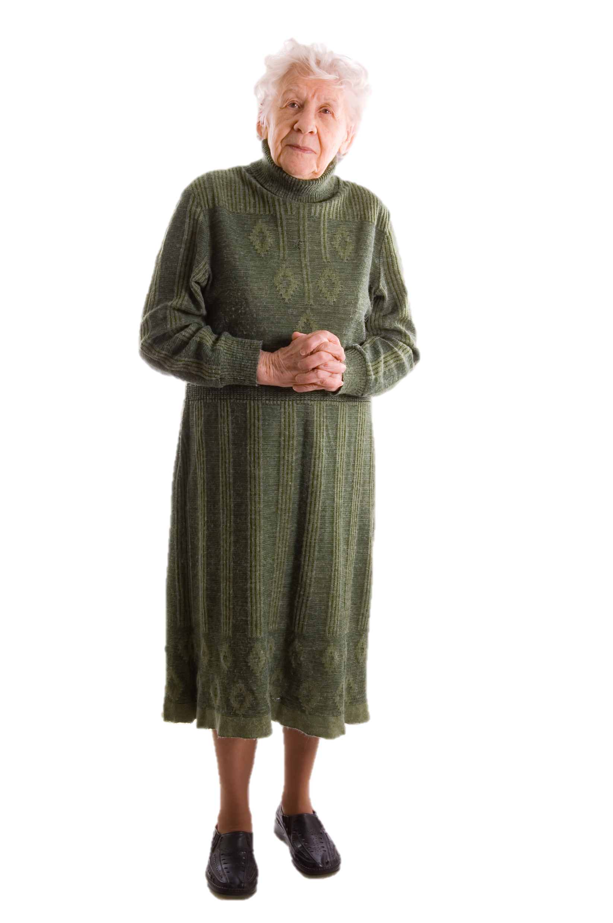
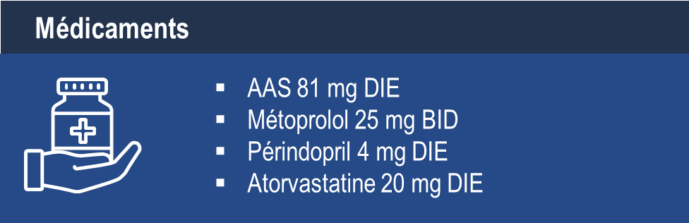
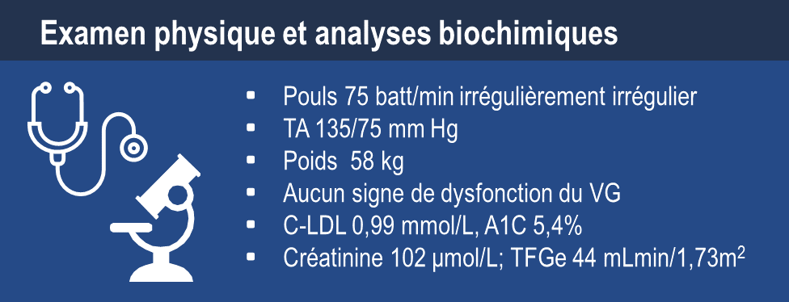
Cas nº 9
Jean Bella
84 ans

Slide 9

Cas nº 9
Jean Bella
84 ans
Jean Bella vous rend une visite de suivi de routine
Elle se sent bien en général, mais se plaint de « battements de cœur sautés » occasionnels
TA 135/75, pouls 75 batt./min - irrégulièrement irrégulier

Slide 10
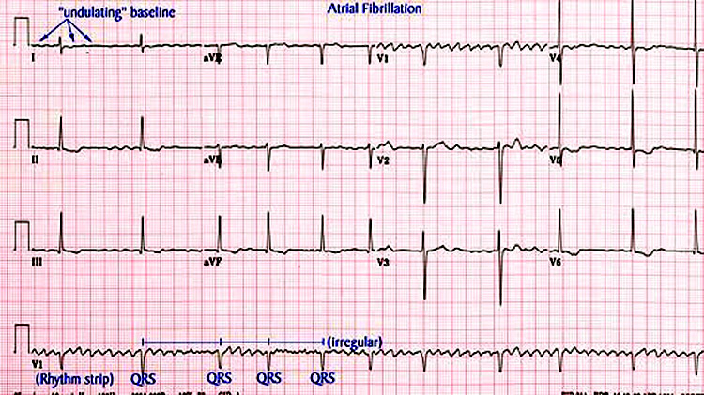
Cas nº 9
Jean Bella
84 ans
ECG de Jean Bella
Notes:
Notes du conférencier :
La réponse ventriculaire à la fibrillation auriculaire est auto-contrôlée. En l’absence de traitement pour atteindre cet objectif, la constatation que la fibrillation auriculaire est auto-contrôlée implique la présence d’un trouble de la conduction AV (qui émane habituellement du nœud AV) et permet de prédire la nécessité absolue d’un stimulateur cardiaque.

Slide 11


Une approche pour la patiente atteinte de fibrillation auriculaire nouvellement diagnostiquée (“de novo”)
01
Évaluer l’urgence (état symptomatique, signes vitaux, examen physique)
02
Il faut évaluer/contrôler la réponse ventriculaire
03
Se demander pourquoi et pourquoi maintenant? (électrolytes / créatinine / TSH, échocardiogramme)
04
On peut envisager de rétablir/maintenir le rythme sinusal
05
Il faut prendre en considération le risque d’AVC et sa prévention

Slide 12

Que feriez-vous maintenant?
1
1
1
1
1
La nécessité d’une intervention est-elle urgente?
La nécessité d’une intervention est-elle urgente?
La nécessité d’une intervention est-elle urgente?
La nécessité d’une intervention est-elle urgente?
La nécessité d’une intervention est-elle urgente?
Le contrôle de la réponse ventriculaire de Jean Bella est-il optimal?
Le contrôle de la réponse ventriculaire de Jean Bella est-il optimal?
Le contrôle de la réponse ventriculaire de Jean Bella est-il optimal?
2
Le contrôle de la réponse ventriculaire de Jean Bella est-il optimal?
2
2
2
3
3
3
Quels examens reste-t-il à effectuer?
Quels examens reste-t-il à effectuer?
Quels examens reste-t-il à effectuer?
4
4
Devrait-on chercher à rétablir le rythme sinusal?
Devrait-on chercher à rétablir le rythme sinusal?
5
Quel risque d’AVC présente-t-elle / un traitement par un ACO est-il indiqué?
Notes:
Notes du conférencier:
Lorsqu’une fibrillation auriculaire est soupçonnée chez un patient ayant des symptômes ou antécédents d’ICT ou d’AVC, un enregistrement ECG de plus longue durée, tell qu’un Holter ou cardio-mémo, est recommandé d’une durée la plus prolongée possible.

Slide 13
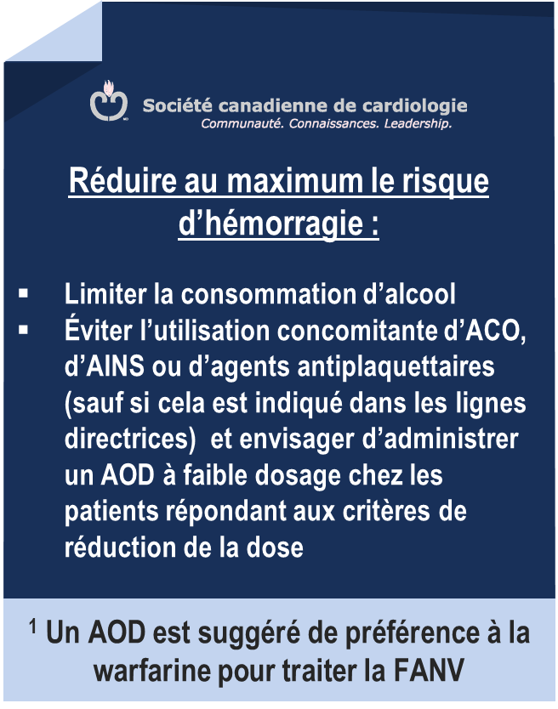
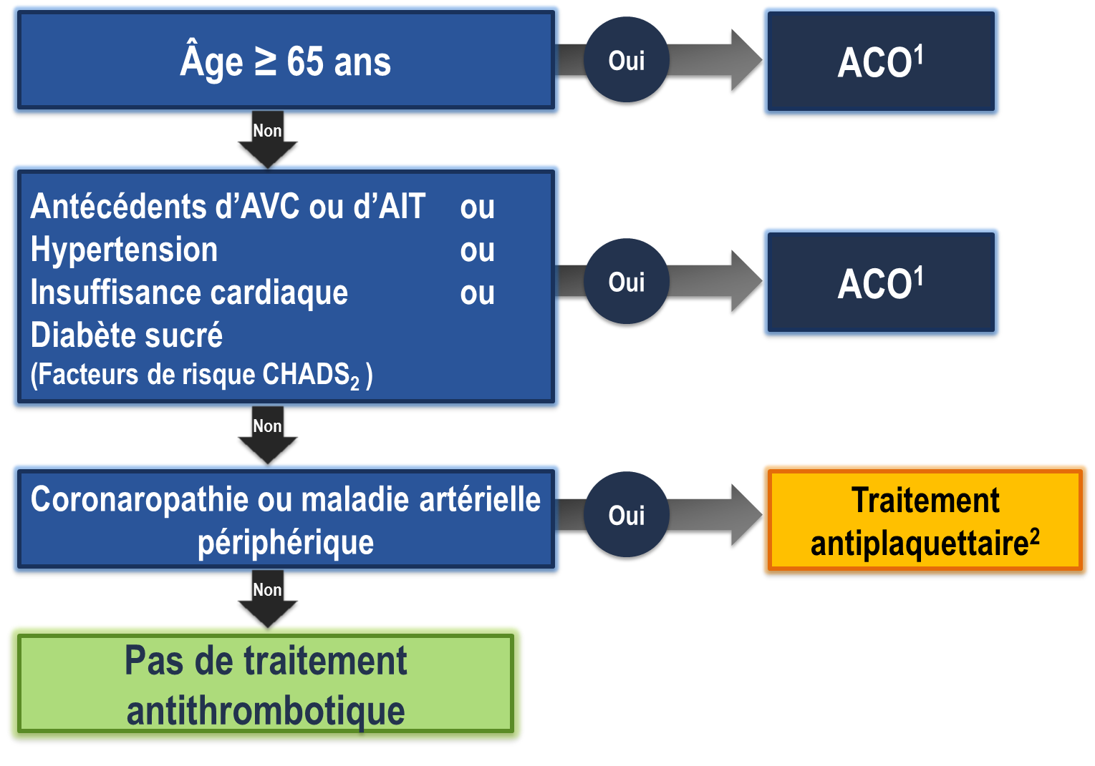
L’algorithme de la SCC (CHADS-65) pour le traitement par un ACO en présence de FA
¹ Il est préférable d’utiliser un AOD à la warfarine en présence de FA non valvulaire
² Les options thérapeutiques incluent une monothérapie antiplaquettaire (AAS 81-100 mg/jour) seule; ou en association à un deuxième agent antiplaquettaire (p. ex., le clopidogrel 75 mg/jour ou le ticagrelor 60 mg BID), ou un agent antithrombotique (rivaroxaban 2,5 mg BID)
Andrade JG et al. Can J Cardiol 2018;34:1371-1392
CCS AF Guidelines. Can J Cardiol. 2016; 32: 1170-1185
Notes:
Notes du conférencier :
Cette diapositive est nouvelle et importante et est issue de la mise à jour 2018 (la case à droite provient de la mise à jour 2016) des lignes directrices canadiennes sur la FA.
Deux points clés à souligner : le signe (*) indique qu’un AOD devrait être choisi de préférence à un AVK pour l’anticoagulation. La zone ombrée à droite souligne que tous les efforts doivent être faits pour choisir la posologie d’AOD appropriée sur la base de l’âge, du poids corporel et de la fonction rénale ainsi que pour minimiser le risque hémorragique en remédiant à tous les facteurs de risque hémorragique modifiables présents.
Il n’est plus nécessaire de calculer le score HASBLED d’un patient étant donné qu’il n’a pas d’impact sur le traitement (la plupart des patients sont sous anticoagulants s’ils présentent un risque accru.)
Le Canada n’a pas adopté le système d’évaluation CHADSVASC pour déterminer l’admissibilité à l’anticoagulation dans la FA. Le seuil annuel de risque d’AVC embolique est établi à 1,5 % et on pense qu’un patient atteint de maladie vasculaire âgé de 64 ans ou moins et ayant un score CHADS2 = 0 présente un risque annuel d’AVC inférieur à 1,5% sur la base de l’interprétation des grandes séries de données disponibles actuellement.

Slide 14
Les AOD comparativement à la warfarine Comparaisons indirectes d’après les résultats d’études cliniques
 | Apixaban¹ ^{(eliquis)} | Dabigatran 110² ^{(Pradaxa)} | Dabigatran 150² ^{(Pradaxa)} | EDOXABAN 60 ^{(lixiana)} | Rivaroxaban³ ^{(Xarelto)}
AVC/ES
Hémorragie majeure
Hémorragie intracrânienne
Hémorragie digestive
Mort de toutes causes
Jusqu’à présent, il n’existe pas d’études comparant l’apixaban, le dabigatran, l’édoxaban et le rivaroxaban. Une comparaison de leur efficacité et de leur innocuité n’a donc pas été établie.
Augmentation significative
Réduction significative
Pas de différence significative
Granger et al., NEJM 2011; 365: 981-992
Connolly et al., NEJM 2009; 361: 1139-1151
Patel et al., NEJM 2011; 365: 884-891
Giuliano RP et al NEJM 2013; 369:2091
Notes:
Notes du conférencier :
Cette diapositive montre des données d’efficacité et d’innocuité clés vs la warfarine issues de quatre études majeures sur les AOD : RE-LY, ROCKET, ARISTOTLE et ENGAGE
L’apixaban et le dabigatran 150 mg étaient associés à une réduction significative du nombre de cas d’AVC/ES vs la warfarine.
L’apixaban, le dabigatran 110 mg et l’édoxaban étaient associés à une réduction significative du nombre de cas d’hémorragie majeure vs la warfarine.
Tous les AOD étaient associés à une réduction significative du nombre de cas d’hémorragie intracrânienne (HIC) comparativement à la warfarine.
Le dabigatran 150 mg, l’édoxaban et le rivaroxaban étaient associés à une augmentation du nombre de cas d’hémorragie gastrique vs la warfarine.
L’apixaban était associé à une réduction significative de la mortalité comparativement à la warfarine.
Définition de l’hémorragie majeure :
RE-LY : une réduction du taux d’hémoglobine d’au moins 20 g par litre, une transfusion d’au moins 2 unités de sang ou une hémorragie symptomatique dans deux régions ou organes importants.
ROCKET : hémorragie cliniquement manifeste associée à l’issue suivante : issue fatale, impliquant une région critique (i.e., intracrânienne, intramédulaire, intra-oculaire, péricardique, intra-articulaire, intramusculaire avec syndrome du compartiment ou rétropéritonéale) ou hémorragie cliniquement manifeste associée à une chute du taux d’hémoglobine de ≥ 2 g/dL ou entraînant une transfusion de ≥ 2 unités de concentré de globules rouges ou de sang entier.
ARISTOTLE : hémorragie cliniquement manifeste associée à une baisse du taux d’hémoglobine d’au moins 2 g par dL ou entraînant une transfusion d’au moins 2 unités de concentré de globules rouges, survenant dans une région critique ou entraînant la mort.
ENGAGE : Définition de la Société internationale de thrombose et d’hémostase : hémorragie cliniquement manifeste associée à une baisse du taux d’hémoglobine d’au moins 2 g par dL ou entraînant une transfusion d’au moins 2 unités de concentré de globules rouges, survenant dans une région critique ou entraînant la mort.
Références :
﻿Connolly SJ, et al; for the RE-LY Steering Committee and Investigators. Dabigatran versus warfarin in patients with atrial fibrillation. N Engl J Med 2009; 361:1139-1151.
Connolly SJ, et al; for the RE-LY Investigators. Newly identified events in the RE-LY trial. N Engl J Med 2010; 363(19):1875-1876.
Patel MR, et al; and the ROCKET AF Steering Committee for the ROCKET AF Investigators. Rivaroxaban versus warfarin in nonvalvular atrial fibrillation. N Engl J Med 2011; 365:884-891.
Granger CB, et al; for the ARISTOTLE Committees and Investigators. Apixaban versus warfarin in patients with atrial fibrillation. N Engl J Med 2011; 365:981-992.

Slide 15
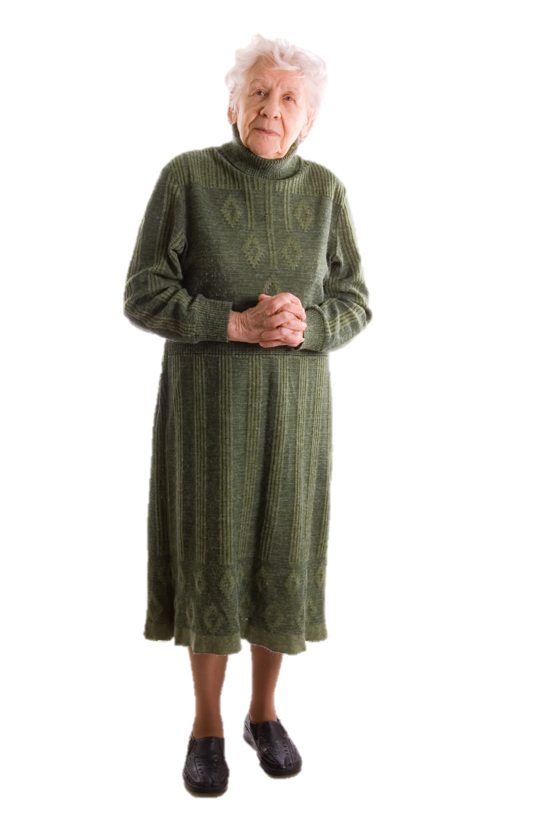
Cas nº 9
Vous décidez de prescrire un AOD à
Jean Bella
Notes:
Notes du conférencier :

Slide 16

Quels AOD prescririez-vous à
Jean Bella?
Sélectionnez une ou plusieurs des options suivantes
Apixaban 5 mg BID
Apixaban 2,5 mg BID
Dabigatran 150 mg BID
Dabigatran 110 mg BID
Édoxaban 60 mg DIE
Édoxaban 30 mg DIE
Rivaroxaban 20 mg DIE
Rivaroxaban 15 mg DIE
Notes:
Notes du conférencier :

Slide 17
Un ajustement de la dose de l’AOD est-il nécessaire pour Jean Bella?
Sélectionnez une des options suivantes
Oui
Non
Cela dépend de l’AOD prescrit

Slide 18
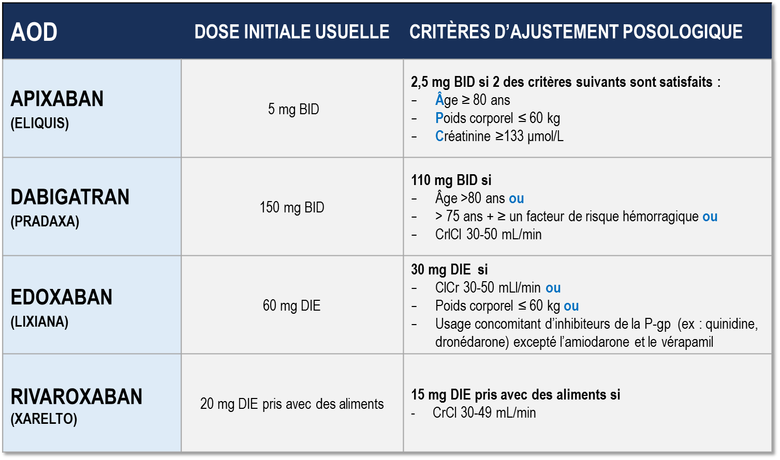
Considérations posologiques pour les AOD
Pfizer Canada Inc./BMS Canada. Monographie d’Eliquis (apixaban),, 2018.
Boehringer Ingelheim Canada Ltd. Monographie de Pradaxa (dagbatran) . 11 août 2016.
Bayer Inc. Monographie de Xarelto (rivaroxaban). 2018.
Daiichi Sankyp Inc. Monographie de Lixiana (edoxaban). 2017
Notes:
Notes du conférencier :
Diapositive indispensable résumant les critères pour un ajustement posologique des doses plus élevées utilisées par défaut pour les différents AOD actuellement disponibles au Canada
La CrCl est calculée en utilisant la formule de Cockgroft Gault

Slide 19
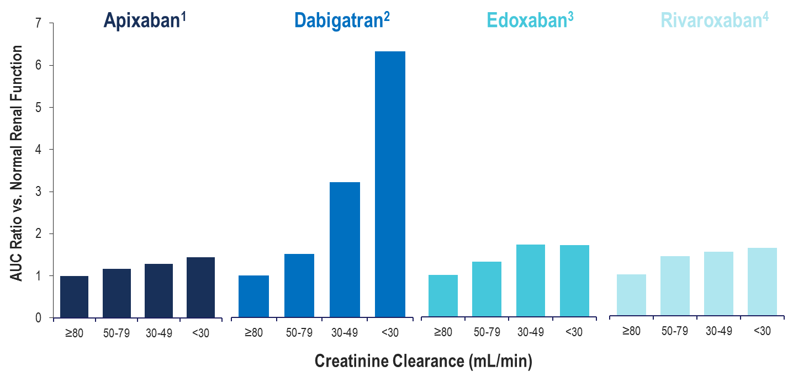
Exposition totale au médicament (ASC) avec une fonction rénale réduite
CL_{R}27%
CL_{R}85%
CL_{R}50%
CL_{R}33%
Rapport des ASC vs une fonction rénale normale
Clairance de la créatinine (mL/min)
Fonction rénale normale : ≥80 mL/min; Insuffisance rénale légère : 50-79 mL/min
Insuffisance rénale modérée : 30-49 mL/min; Insuffisance rénale sévère : <30 mL/min
Apixaban (Eliquis) Product Monograph. Bristol-Meyers Squibb Canada;
Dabigatran (Pradaxa) Product Monograph. Boehringer Ingelheim Canada Ltd.;
Edoxaban (Lixiana) Product Monograph. Progress Therapeutics;
Rivaroxaban (Xarelto) Product Monograph. Bayer Inc.
Notes:
Notes du conférencier :
Une altération de l’élimination rénale des AOD a un impact sur l’exposition au médicament. On observe une exposition accrue au médicament dans les cas de fonction rénale réduite, l’impact étant le plus important avec le dabigatran.

Slide 20
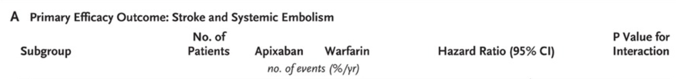
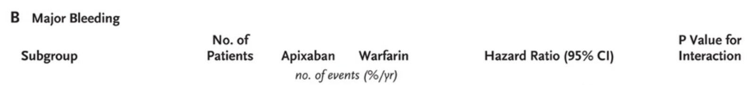
Examen des données : l’apixaban
Résultats de l’étude ARISTOTLE pour 2.5 mg vs 5.0 mg BID
Critère principal d'efficacité : AVC/embolie systémique
Sous-groupe
nombre de patients
Apixaban
Warfarine
RRI (IC à 95 %)
Valeur P
Interaction
Nombre d’événements (%/année)
dose d'apixaban 0.22
2.5 mg BID ou placebo
5 mg BID ou placebo
Hémorragie majeure
Sous-groupe
nombre de patients
Apixaban
Warfarine
RRI (IC à 95 %)
Valeur P
Interaction
Nombre d’événements (%/année)
dose d'apixaban 0.21
2.5 mg BID ou placebo
5 mg BID ou placebo
Granger CB et al. Apixaban versus Warfarin in Patients with Atrial Fibrillation. N Engl J Med 2011; 365:981-992
Notes:
Notes du conférencier :
Ces résultats démontrent que l'efficacité et le risque de saignement majeur ont été réduits de manière similaire avec apixaban 5 mg bid et 2,5 mg bid en appliquant le critère «ABC» 2 sur 3 dans l’essai clinique.

Slide 21
Examen des données : le dabigatran
Résultats de l’étude RE-LY pour le dabigatran 110 mg BID et 150 mg BID pour les différentes valeurs de la fonction rénale
 | RRI (IC à 95%) Dabi 110 vs warfarine | Valeur P Interaction | RRI (IC à 95 %) Dabi 150 vs warfarine | Valeur P Interaction
AVC/embolie systémique |  | : 0,911 |  | : 0,752
eCrCl ≥ 80 mL/min*
eCrCl 50-< 80 mL/min†
eCrCl < 50 mL/min‡
Hémorragie majeure |  | : 0,061 |  | : 0,639
eCrCl ≥ 80 mL/min*
eCrCl 50-< 80 mL/min†
eCrCl < 50 mL/min‡
0,25
0,5
1,00
1,5
2,0
0,25
0,5
1,00
1,5
2,0
Supériorité du Dabi 110
Supériorité de la warfarine
Supériorité du Dabi 150
Supériorité de la warfarine
N= 18 113
*n=5844 (32.6%); † n=8553 (47.6%); ‡ n=3554 (19,8%)
Les résultats obtenus avec les différentes méthodes d’estimation du TFG concordent. Hijazi Z et al. Circulation 2014; 129:961-70.
Notes:
Notes du conférencier :
Examen des données : Résultats obtenus avec le dabigatran 110 et 150 mg
RE-LY selon la fonction rénale

Slide 22
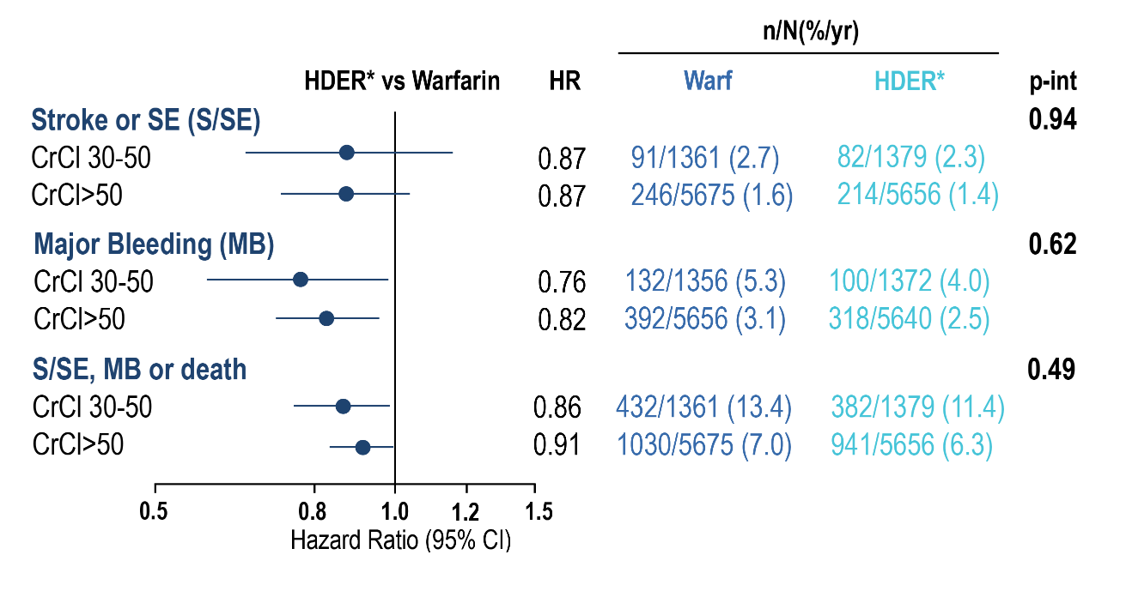
Examen des données : édoxaban
Résultats de l’étude ENGAGE AF-TIMI 48 en termes de fonction rénale
n/N (%/an)
EDE* vs warfarine
Warfarine EDE*
AVC ou ES
91/1361 (2.7)
246/5675 (1.6)
82/1379 (2.3)
214/5656 (1.4)
Hémorragie majeure (HM)
132/1356 (5.3)
392/5656 (3.1)
100/1372 (4.0)
318/5640 (2.5)
AVC/ES, HM ou mort
432/1361 (13.4)
1030/5675 (7.0)
382/1379 (11.4)
941/5656 (6.3)
RRI (IC à 95 %)
En faveur d’EDE *
En faveur de la warfarine
*EDE de 60 mg par jour ou 30 mg par jour si la dose est réduite en raison de la clairance de la créatinine (CrCl) ≤ 50 mL/min, du poids ≤ 60 kg ou de l’utilisation d’un inhibiteur de la gycoprotéine phosphorylée puissant.
EDE = Edoxaban à dose élevée
Impact of Renal Function on Outcomes With Edoxaban in the ENGAGE AF-TIMI 48 Trial, Volume: 134, Issue: 1, Pages: 24-36, DOI: (10.1161/CIRCULATIONAHA.116.022361)
Notes:
Notes du conférencier :
Examen des données : Résultats obtenus avec l’édoxaban
ENGAGE-AF TIMI 28 selon la fonction rénale

Slide 23
Examen des données : le rivoraxaban
Résultats de l’étude ROCKET-AF pour les différentes valeurs de la fonction rénale
 | Rivaroxaban | Warfarine | RRI (IC à 95 %) | Valeur P Interaction
 | Nombre d’événements pour 100 patients-années
AVC / embolie systémique |  |  |  | : 0,76
eCrCl ≥ 50 mL/min* | 1,57 | 2,00
eCrCl 30-49 mL/min† | 2,32 | 2,77
Hémorragie majeure |  |  |  | : 0,48
eCrCl ≥ 50 mL/min* | 3,39 | 3,17
eCrCl 30-49 mL/min† | 4,49 | 4,70
0,25
0,5
1,00
1,5
2,0
N= 14 264
Supériorité du rivaroxaban
Supériorité de la warfarine
*rivaroxaban 20 mg (n=5637; 79%); †rivaroxaban 15 mg (n=1474; 21%); population per protocole Fox KAA et al. Eur Heart J 2011; 32:2387-94
Notes:
Notes du conférencier :
Examen des données : Résultats obtenus avec le rivaroxaban
ROCKET-AF selon la fonction rénale

Slide 24
Cas nº 9
Vous avez prescrit l’apixaban 2,5 mg BID à Jean Bella du fait qu’elle répond à deux des critères ABC :
Elle est âgée de 84 ans et son poids est de 58 kg
Notes:
Notes du conférencier :

Slide 25
Que se passerait-il si le poids de Jean Bella augmentait à 68 kg. Maintiendriez-vous cette dose?
Sélectionnez l’une des options suivantes
Oui, je maintiendrais la dose d’apixaban de 2,5 mg bid (plus sûre)
Non, j’augmenterais la dose à 5 mg bid
Je demanderais les conseils d’un spécialiste
Notes:
Notes du conférencier :

Slide 26
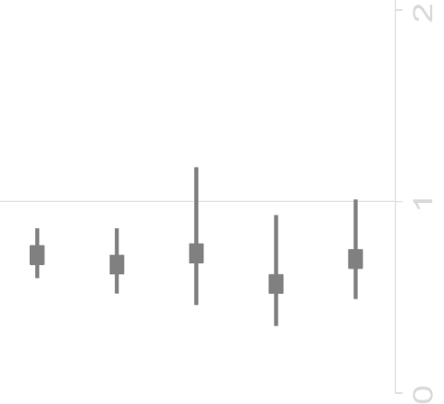
Taux d’hémorragie majeure (ISTH)* par traitement et critère de réduction de la dose
Sous-groupe | Apixaban (%/an) | Warfarine (%/an) | RRI (IC à 95%)
Aucun critère de RD | 204 (1,8) | 279 (2,5) | 0,7 (0,6–0,9)
1 critère de RD | 102 (3,2) | 145 (4,8) | 0,7 (0,5–0,9)
Créatinine ≥ 1,5 mg/dL | 30 (4,2) | 40 (5,8) | 0,7 (0,5–1,2)
Poids corporel ≤ 60 kg | 26 (2,3) | 44 (4,0) | 0,6 (0,4–0,9)
Âge ≥ 80 ans | 46 (3,5) | 61 (4,9) | 0,7 (0,5–1,1)
P_{interaction} = 0,71
0
1
2
Apixaban supérieur
Warfarine supérieure
*Critère d’évaluation principal.
IC, intervalle de confiance; RD, réduction de la dose; RRI rapport des risques instantanés; ISTH, Société internationale de thrombose et d’hémostase.
Alexander JH, et al, JAMA Cardiol 2016
Notes:
Notes du conférencier :
Cette diapositive montre le taux d’hémorragie majeure par traitement et les critères de réduction de la dose.
Indépendamment de la présence d’un ou d’aucun critère de réduction de la dose, l’effet du traitement par l’apixaban 5 mg BID vs la warfarine sur le critère de l’hémorragie majeure était cohérent avec les résultats globaux (P_{interaction} = 0,71).
L’effet de l’apixaban 5 mg BID comparativement à la warfarine sur le risque d’hémorragie majeure était constant dans toute la gamme d’âge, de poids corporel et de clairance de la créatinine observée dans la population de l’étude ARISTOTLE.

Slide 27


Cas nº 9
Quelles sont certaines des conceptions erronées sur les doses d’AOD?
Notes:
Notes du conférencier :

Slide 28
AODs : sous-utilisation et dosages inappropriées Conceptions erronées des médecins
Les médecins qui choisissent la plus faible dose d’un AOD sont souvent motivés par la peur de causer une hémorragie
En réduisant la dose d’un AOD ou en ne prescrivant pas d’anticoagulant, les patients sont exposés à un risque plus élevé d’AVC du fait que leur traitement est inadéquat
Les médecins pensent que l’AVC chez les patients âgés atteints de FA constitue une évolution naturelle de la maladie par rapport à une hémorragie qui serait causée par leurs actions
Steinberg BA, et al. J Am Heart Assoc. 2018 Feb 16;7(4)
Notes:
Notes du conférencier :

Slide 29
Cas nº 9
Quel est l’impact de l’administration de doses inappropriées?
Notes:
Notes du conférencier :

Slide 30
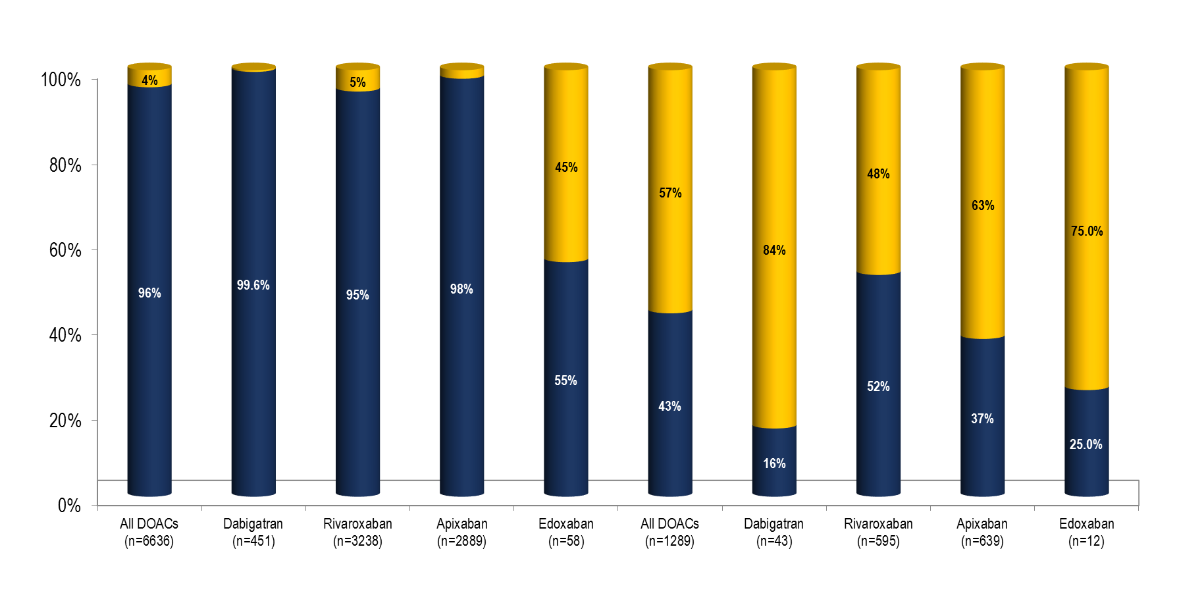
Fréquence et résultats de doses réduites d’AOD : Résultat de l’étude ORBIT-AF II
Approprié
Inapproprié
Dose usuelle
Dose réduite
Le sous-dosage est fréquent : 50% des patients traités par des AOD faiblement dosés devraient recevoir des doses élevées
All DOACs = Tous les AOD
Steinberg BA, et al. J Am Heart Assoc. 2018 Feb 16;7(4)
Notes:
Notes du conférencier :
Résumé
RENSEIGNEMENTS GÉNÉRAUX :
Les anticoagulants oraux directs (AOD) sont indiqués pour la prévention des AVC dans la fibrillation auriculaire (FA), mais nécessitent des doses moins élevées chez certains patients. Nous avons cherché à décrire la fréquence d’un dosage réduit, son caractère approprié (selon l’étiquetage de la Food and Drug Administration américaine) et les résultats chez des patients qui avaient reçu des doses réduites d’AOD dans la pratique communautaire.
MÉTHODES ET RÉSULTATS :
Nous avons analysé les données du registre ORBIT-AF II (The Outcomes Registry for Better Informed Treatment of Atrial Fibrillation II), un registre national, prospectif, observationnel de patients atteints de FA. Parmi 7925 patients atteints de FA recevant des AOD, nous avons évalué les schémas d’utilisation de doses réduites d’AOD et les résultats sur le plan cardiovasculaire et hémorragique associés durant un suivi médian d’un an. Dans l’ensemble, 6636 patients (84%) ont reçu un AOD à une dose standard, qui correspondait à la dose sur l’étiquetage de la Food and Drug Administration américaine chez 6376 patients (96%). Une dose réduite d’AOD a été prescrite à 1289 patients (16% globalement), qui correspondait à l’étiquetage de la Food and Drug Administration américaine uniquement chez 555 patients (43%). Comparativement à ceux dont la dose d’AOD a été réduite à juste titre, les patients recevant une dose réduite de façon non justifiée étaient plus jeunes (âge médian 79 ans vs 84 ans, P < 0,0001) et avaient obtenu des scores de risque hémorragique ORBIT plus faibles (26 % ≥ 4 vs 45 %, P < 0,0001). Comparativement à ceux ayant reçu à jute titre des doses standards, les patients recevant des doses d’AOD réduites de façon injustifiée ont présenté des taux non ajustés d’événements thrombo-emboliques plus élevés (2,11 vs 1,35 événements pour 100 patients-années, rapport de risque 1,56, intervalle de confiance à 95% 0,92-2,67) et des décès (6,77 vs 2,60, rapport de risque 2,61, intervalle de confiance à 95% 1,86-3,67). Après ajustement, les résultats n’étaient pas significativement différents, mais ils étaient généralement en faveur des patients dont la dose était adéquate.
CONCLUSIONS:
Dans la majorité des cas, la réduction des doses d’AOD dans la FA n’est pas conforme aux recommandations de la Food and Drug Administration américaine. Il semble qu’il y ait des possibilités d’améliorer la posologie actuelle des AOD dans le cadre des pratiques communautaires.

Slide 31
Cas nº 9
Quels sont les schémas d’utilisation de doses réduites au Canada?
Notes:
Notes du conférencier :

Slide 32
Utilisation appropriée des agents antithrombotiques chez les patients canadiens atteints de FANV
7 019 patients atteints de FANV proviennent de 735 cabinets de médecins généralistes
Plus de 90% des patients ayant un score CHADS₂ >1 reçoivent un anticoagulant oral
MAIS ….
Plus de 50 % des patients sous ACO reçoivent de la warfarine
Chez 30,9% des patients sous warfarine , le temps dans la zone thérapeutique est < 65%
Parmi les patients sous AOD, 11,7 % recevaient une dose inappropriée
Chez 7,4 %, le médicament était sous-dosé
Chez 4,3 %, le médicament était surdosé
Chez 3,2 % des patients sous AOD, le médicament était contre-indiqué en raison d’une dysfonction rénale
FANV : Fibrillation auriculaire non valvulaire
Bell AD, et al. Am J Cardiol. 2016 Apr 1;117(7):1107-11
Notes:
Notes du conférencier :

Slide 33
OPTIMAL AF :
Renseignements généraux
Le programme OPTIMAL AF visait à :
Identifier le taux de patients recevant des ACO aux doses recommandées dans les lignes directrices sur la FA de la SCC;
estimer le taux des dosages des NACO inférieurs et supérieurs à ceux recommandés (i.e., en accord avec les recommandations figurant dans la monographie des produits de Santé Canada);
comprendre les raisons pour lesquelles les patients reçoivent des doses réduites d NACO.
1641 patients canadiens atteints de FANV ont été recrutés dans 8 provinces
FANV : Fibrillation auriculaire non valvulaire
Non-vitamin K antagonist Oral Anticoagulant (NOAC) Use and Dosing in Canadian Practice: Insights from the Optimizing PharmacoTherapy in the Management Approach to Lowering risk in Atrial Fibrillation (OPTIMAL-AF) Program - CCS 2018 Poster Presentation
Notes:
Notes du conférencier :
Méthodes
Le programme OPTIMAL-AF était une initiative d’application des connaissances et d’amélioration de la qualité. Elle était fondée sur le recueil de données dans le cadre d’une vérification des dossiers médicaux et d’une information de retour aux médecins sur leur prise en charge de la prévention de l’AVC, en vue de valider leur choix de traitements (et de doses) et ainsi, de faire en sorte qu’ils privilégient le traitement antithrombotique recommandé dans les lignes directrices chez les patients atteints de FANV. Les médecins de famille canadiens et les spécialistes (cardiologie et médecine interne) ont été invités à participer et ont accepté de fournir les données anonymisées de dossiers médicaux par le biais d’un système de dossiers médicaux électroniques (DME) (TELUS Health® Platforms/Practice Solutions/Med Access, Montréal, Canada) ou de formulaires normalisés de collecte de données sur support papier. L’approbation du Comité central d’éthique de la recherche a été obtenue pour pouvoir déroger au principe du consentement éclairé des patients et publier les données agrégées.
Un Comité directeur comprenant 3 cardiologues et 11 médecins généralistes a fourni des suggestions sur les objectifs, le plan, le protocole, les formulaires de vérification des dossiers médicaux et le processus de retour d’information du programme. Le Centre canadien de recherche en cardiologie (CHRC; Toronto, Canada), un organisme de recherche universitaire à but non lucratif, était responsable de la coordination du programme, et notamment de l’analyse statistique. Le programme est soutenu par une subvention sans restrictions de Bristol Myers Squibb/Pfizer Canada alliance.
Les médecins qui y participaient ont fourni des données anonymisées sur des patients par le biais de : (1) un formulaire de collecte de données d’une page sur support papier (envoyé par télécopie ou posté, puis scanné dans la base de données au moyen de TELEform [version 10.0; Cardiff Software Inc., San Diego, Californie]); ou, (2) par l’abstraction automatique des données de dossiers médicaux électroniques. Les médecins ont ensuite validé que les patients identifiés souffraient bien de FANV et recevaient un AOD. Les médecins chargés de la vérification des données de dossiers médicaux sur support papier ont été recrutés par courriel et identifiés à l’occasion d’événements de formation médicale continue, de la participation à des essais cliniques en cours, à des études observationnelles ou à des programmes d’application des connaissances avec le centre de coordination. Les médecins fournissant les formulaires recueillant les données de dossiers médicaux sur support papier ont soumis les données relatives à 10 patients atteints de FANV traités dans leur pratique clinique. Bien que les médecins aient été encouragés à inclure des patients consécutifs, les patients recevant la warfarine ne pouvaient pas représenter plus de 20 % de l’échantillon. Pour les données obtenues par le biais du système de DME, tous les patients traités par le médecin répondant aux critères d’admissibilité ont été inclus.
Les patients étaient admissibles s’ils avaient 18 ans ou plus et s’ils étaient atteints de FA non valvulaire paroxystique, persistante ou permanente (ou de flutter auriculaire) identifiée par un électrocardiogramme (ECG) à 12 dérivations, une bande de rythme, un stimulateur cardiaque/ défibrillateur automatique implantable ou un enregistrement ECG continu identifiant une FA continue d’une durée >30 secondes avec un traitement en cours par un AOD. Les patients ont été exclus dans l’un des cas suivants : porteurs d’une valve cardiaque mécanique, sténose mitrale rhumatismale ou sténose mitrale non rhumatismale modérée ou sévère; dysfonction rénale sévère (clairance de la créatinine < 20 mL/min/m2) ou FA d’une cause apparente réversible.
Les données recueillies sur les patients incluaient des données démographiques, les antécédents médicaux, les médicaments et les traitements en cours et la dose d’AOD. Chez les patients recevant la warfarine, la valeur INR la plus récente et le temps dans la zone thérapeutique (TTR) étaient calculés pour les patients dont le dossier médical sur support papier était vérifié sur la base des 6 dernières valeurs INR obtenues. Pour les patients recevant une dose réduite d’AOD, on déterminait si elle était conforme à la dose recommandée dans la monographie du produit de Santé Canada (Annexe D supplémentaire). Dans le cas où la dose réduite ne concorderait pas, la raison pour laquelle une dose réduite avait été administrée était inscrite. Pour les patients dont les données étaient recueillies sur support papier, celles-ci comprenaient également les antécédents de FA, les spécialistes ou les services participant également au traitement de prévention de l’AVC (tel que la clinique d’anticoagulothérapie) et la couverture des médicaments antithrombotiques (i.e., liste provinciale/nationale des médicaments remboursés, assurance privée, les deux ou aucun).
Une analyse descriptive sur les variables démographiques, la distribution régionale des patients et des médecins, les données liées aux antécédents médicaux, les traitements par des AOD, les doses et les raisons de doses non conformes était effectuée en utilisant le logiciel SAS v. 9.4 (SAS Institute, Cary, Caroline du Nord, États-Unis).
Résultats
Le nombre total de patients recevant un AOD était 1681. Des données démographiques détaillées étaient fournies pour 1641 patients par 102 médecins provenant de 8 provinces (Annexes A et E supplémentaires); 1087 patients (66%) étaient inclus dans le système de DME et 554 (34%) par la méthode de recueil des données dans des dossiers sur support papier. Les renseignements sur les antécédents médicaux sont indiqués dans le tableau 1. Il y avait 635 (39%) femmes et 90% (1477) des patients avec 65 ans ou plus.
Chez les patients dont les données étaient recueillies dans leur dossier sur support papier, les scores médians (25e, 75e percentiles) CHADS₂, CHA₂DS₂VaSC et HASBLED étaient 2 (1, 3), 4 (3, 5) et 2 (1, 2), respectivement. Chez les patients inclus dans le système de DME dont le score CHADS-65 était connu, 96% atteignaient la valeur seuil permettant d’initier un AOD pour la prévention de l’AVC. Conformément aux critères d’inclusion et au tableau 2, tous les patients recevaient un AOD : warfarine chez 302 (18%) et AOD chez 1379 (84%). Parmi les patients inclus dans le système de DME dans lequel aucun plan d’action correctif prédéfini en vue de l’inclusion des patients recevant un traitement par un AVK n’était prévu, 87% recevaient un AOD. Pour les patients dont les données étaient recueillies dans leur dossier sur support papier (n=479), l’assurance des médicaments antithrombotiques était fournie par : l’assurance provinciale/fédérale (79.1%), privée (10,4%), les deux (7.1%) et aucune d’entre elles (3,3%), respectivement. Un traitement antiplaquettaire (TAP) en concomitance (APT) était utilisé chez 139 patients (8,5%). Les traitements concomitants sont énumérés à l’annexe B supplémentaire.
Pour les patients recevant la warfarine (n= 302), l’INR le plus récent était disponible chez 259 (86%) patients et se situait dans la zone thérapeutique de 2 à 3 chez 178 (69%), de moins de 2 chez 45 (17%) et au-dessus de 3 chez 36 (14%). Pour les patients dont les données étaient recueillies dans les dossiers sur support papier, les 6 valeurs INR les plus récentes étaient disponibles pour 62 patients et la valeur TTR médiane correspondante (25e, 75e percentiles) était de 87 (68, 100).
Parmi les patients recevant un AOD (n=1379), plus de 95 % d’entre eux ont répondu au critère de la valeur seuil du score CHADS-65 pour l’AOD. La répartition des AOD était la suivante : 661 (48%) patients recevant l’apixaban, 243 (18%) recevant le dabigatran, 468 (34%) recevant le rivaroxaban et 7 (<1%) recevant l’édoxaban, respectivement . L’information sur la dose d’AOD était disponible pour 1113 patients (81%) : la dose standard a été prescrite à 849 (76%) et la dose réduite à 264 (24%) patients. Parmi ceux-ci, la dose réduite correspondait à l’information posologique de Santé Canada chez 154 patients (58%). La dose standard correspondait chez 805 (95%). Ainsi, 14% des patients sous AOD pour lesquels la dose pouvait être déterminée recevaient une dose non conforme aux recommandations posologiques; 10% recevaient une dose plus faible que celle recommandée et 4% recevaient une dose standard qui aurait dû être réduite. La répartition des AOD par dose et conformité est indiquée au tableau 2.
Les raisons non mutuellement exclusives d’utiliser des doses réduites d’AOD non conformes (110 patients) sont indiquées au tableau 3. Les trois premières raisons citées par les médecins fournissant les données issues de dossiers médicaux sur support papier étaient l’âge de 80 ans ou plus (58%), un taux de créatinine élevé (créatinine 133 µmol/L ou plus ou TFGe inférieur à 50 mL/min/1,73 m²) (35%) et antécédents d’hémorragie ou dose recommandée par un spécialiste (17% respectivement). Pour les patients inclus dans le système de DME, les 3 premières raisons que les médecins ont fournies pour justifier les doses réduites non conformes étaient un taux de créatinine élevé/un faible TFGe (36%), la dose recommandée par un spécialiste (29%) et un risque hémorragique élevé (22%). On notera que l’âge de 80 ans ou plus n’était pas indiqué comme raison spécifique dans le système de DME. Les caractéristiques des patients dont les informations provenaient de dossiers sur support papier par AOD sont indiquées dans l’annexe C supplémentaire.

Slide 34
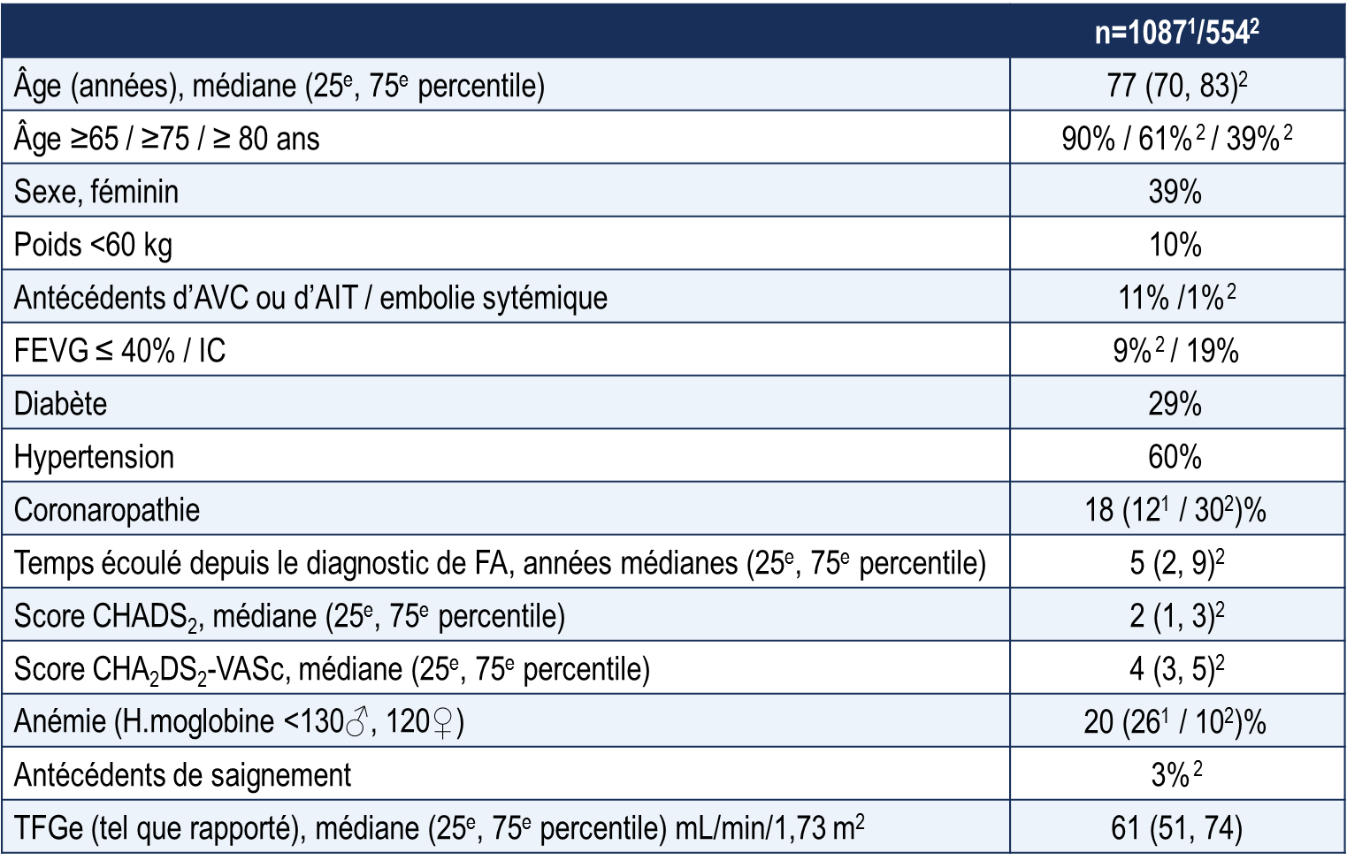
OPTIMAL AF :
Caractéristiques des patients
Non-vitamin K antagonist Oral Anticoagulant (NOAC) Use and Dosing in Canadian Practice: Insights from the Optimizing PharmacoTherapy in the Management Approach to Lowering risk in Atrial Fibrillation (OPTIMAL-AF) Program - CCS 2018 Poster Presentation
Notes:
Notes du conférencier :
Méthodes
Le programme OPTIMAL-AF était une initiative d’application des connaissances et d’amélioration de la qualité. Elle était fondée sur le recueil de données dans le cadre d’une vérification des dossiers médicaux et d’une information de retour aux médecins sur leur prise en charge de la prévention de l’AVC, en vue de valider leur choix de traitements (et de doses) et ainsi, de faire en sorte qu’ils privilégient le traitement antithrombotique recommandé dans les lignes directrices chez les patients atteints de FANV. Les médecins de famille canadiens et les spécialistes (cardiologie et médecine interne) ont été invités à participer et ont accepté de fournir les données anonymisées de dossiers médicaux par le biais d’un système de dossiers médicaux électroniques (DME) (TELUS Health® Platforms/Practice Solutions/Med Access, Montréal, Canada) ou de formulaires normalisés de collecte de données sur support papier. L’approbation du Comité central d’éthique de la recherche a été obtenue pour pouvoir déroger au principe du consentement éclairé des patients et publier les données agrégées.
Un Comité directeur comprenant 3 cardiologues et 11 médecins généralistes a fourni des suggestions sur les objectifs, le plan, le protocole, les formulaires de vérification des dossiers médicaux et le processus de retour d’information du programme. Le Centre canadien de recherche en cardiologie (CHRC; Toronto, Canada), un organisme de recherche universitaire à but non lucratif, était responsable de la coordination du programme, et notamment de l’analyse statistique. Le programme est soutenu par une subvention sans restrictions de Bristol Myers Squibb/Pfizer Canada alliance.
Les médecins qui y participaient ont fourni des données anonymisées sur des patients par le biais de : (1) un formulaire de collecte de données d’une page sur support papier (envoyé par télécopie ou posté, puis scanné dans la base de données au moyen de TELEform [version 10.0; Cardiff Software Inc., San Diego, Californie]); ou, (2) par l’abstraction automatique des données de dossiers médicaux électroniques. Les médecins ont ensuite validé que les patients identifiés souffraient bien de FANV et recevaient un AOD. Les médecins chargés de la vérification des données de dossiers médicaux sur support papier ont été recrutés par courriel et identifiés à l’occasion d’événements de formation médicale continue, de la participation à des essais cliniques en cours, à des études observationnelles ou à des programmes d’application des connaissances avec le centre de coordination. Les médecins fournissant les formulaires recueillant les données de dossiers médicaux sur support papier ont soumis les données relatives à 10 patients atteints de FANV traités dans leur pratique clinique. Bien que les médecins aient été encouragés à inclure des patients consécutifs, les patients recevant la warfarine ne pouvaient pas représenter plus de 20 % de l’échantillon. Pour les données obtenues par le biais du système de DME, tous les patients traités par le médecin répondant aux critères d’admissibilité ont été inclus.
Les patients étaient admissibles s’ils avaient 18 ans ou plus et s’ils étaient atteints de FA non valvulaire paroxystique, persistante ou permanente (ou de flutter auriculaire) identifiée par un électrocardiogramme (ECG) à 12 dérivations, une bande de rythme, un stimulateur cardiaque/ défibrillateur automatique implantable ou un enregistrement ECG continu identifiant une FA continue d’une durée >30 secondes avec un traitement en cours par un AOD. Les patients ont été exclus dans l’un des cas suivants : porteurs d’une valve cardiaque mécanique, sténose mitrale rhumatismale ou sténose mitrale non rhumatismale modérée ou sévère; dysfonction rénale sévère (clairance de la créatinine < 20 mL/min/m2) ou FA d’une cause apparente réversible.
Les données recueillies sur les patients incluaient des données démographiques, les antécédents médicaux, les médicaments et les traitements en cours et la dose d’AOD. Chez les patients recevant la warfarine, la valeur INR la plus récente et le temps dans la zone thérapeutique (TTR) étaient calculés pour les patients dont le dossier médical sur support papier était vérifié sur la base des 6 dernières valeurs INR obtenues. Pour les patients recevant une dose réduite d’AOD, on déterminait si elle était conforme à la dose recommandée dans la monographie du produit de Santé Canada (Annexe D supplémentaire). Dans le cas où la dose réduite ne concorderait pas, la raison pour laquelle une dose réduite avait été administrée était inscrite. Pour les patients dont les données étaient recueillies sur support papier, celles-ci comprenaient également les antécédents de FA, les spécialistes ou les services participant également au traitement de prévention de l’AVC (tel que la clinique d’anticoagulothérapie) et la couverture des médicaments antithrombotiques (i.e., liste provinciale/nationale des médicaments remboursés, assurance privée, les deux ou aucun).
Une analyse descriptive sur les variables démographiques, la distribution régionale des patients et des médecins, les données liées aux antécédents médicaux, les traitements par des AOD, les doses et les raisons de doses non conformes était effectuée en utilisant le logiciel SAS v. 9.4 (SAS Institute, Cary, Caroline du Nord, États-Unis).
Résultats
Le nombre total de patients recevant un AOD était 1681. Des données démographiques détaillées étaient fournies pour 1641 patients par 102 médecins provenant de 8 provinces (Annexes A et E supplémentaires); 1087 patients (66%) étaient inclus dans le système de DME et 554 (34%) par la méthode de recueil des données dans des dossiers sur support papier. Les renseignements sur les antécédents médicaux sont indiqués dans le tableau 1. Il y avait 635 (39%) femmes et 90% (1477) des patients avec 65 ans ou plus.
Chez les patients dont les données étaient recueillies dans leur dossier sur support papier, les scores médians (25e, 75e percentiles) CHADS₂, CHA₂DS₂VaSC et HASBLED étaient 2 (1, 3), 4 (3, 5) et 2 (1, 2), respectivement. Chez les patients inclus dans le système de DME dont le score CHADS-65 était connu, 96% atteignaient la valeur seuil permettant d’initier un AOD pour la prévention de l’AVC. Conformément aux critères d’inclusion et au tableau 2, tous les patients recevaient un AOD : warfarine chez 302 (18%) et AOD chez 1379 (84%). Parmi les patients inclus dans le système de DME dans lequel aucun plan d’action correctif prédéfini en vue de l’inclusion des patients recevant un traitement par un AVK n’était prévu, 87% recevaient un AOD. Pour les patients dont les données étaient recueillies dans leur dossier sur support papier (n=479), l’assurance des médicaments antithrombotiques était fournie par : l’assurance provinciale/fédérale (79.1%), privée (10,4%), les deux (7.1%) et aucune d’entre elles (3,3%), respectivement. Un traitement antiplaquettaire (TAP) en concomitance (APT) était utilisé chez 139 patients (8,5%). Les traitements concomitants sont énumérés à l’annexe B supplémentaire.
Pour les patients recevant la warfarine (n= 302), l’INR le plus récent était disponible chez 259 (86%) patients et se situait dans la zone thérapeutique de 2 à 3 chez 178 (69%), de moins de 2 chez 45 (17%) et au-dessus de 3 chez 36 (14%). Pour les patients dont les données étaient recueillies dans les dossiers sur support papier, les 6 valeurs INR les plus récentes étaient disponibles pour 62 patients et la valeur TTR médiane correspondante (25e, 75e percentiles) était de 87 (68, 100).
Parmi les patients recevant un AOD (n=1379), plus de 95 % d’entre eux ont répondu au critère de la valeur seuil du score CHADS-65 pour l’AOD. La répartition des AOD était la suivante : 661 (48%) patients recevant l’apixaban, 243 (18%) recevant le dabigatran, 468 (34%) recevant le rivaroxaban et 7 (<1%) recevant l’édoxaban, respectivement . L’information sur la dose d’AOD était disponible pour 1113 patients (81%) : la dose standard a été prescrite à 849 (76%) et la dose réduite à 264 (24%) patients. Parmi ceux-ci, la dose réduite correspondait à l’information posologique de Santé Canada chez 154 patients (58%). La dose standard correspondait chez 805 (95%). Ainsi, 14% des patients sous AOD pour lesquels la dose pouvait être déterminée recevaient une dose non conforme aux recommandations posologiques; 10% recevaient une dose plus faible que celle recommandée et 4% recevaient une dose standard qui aurait dû être réduite. La répartition des AOD par dose et conformité est indiquée au tableau 2.
Les raisons non mutuellement exclusives d’utiliser des doses réduites d’AOD non conformes (110 patients) sont indiquées au tableau 3. Les trois premières raisons citées par les médecins fournissant les données issues de dossiers médicaux sur support papier étaient l’âge de 80 ans ou plus (58%), un taux de créatinine élevé (créatinine 133 µmol/L ou plus ou TFGe inférieur à 50 mL/min/1,73 m²) (35%) et antécédents d’hémorragie ou dose recommandée par un spécialiste (17% respectivement). Pour les patients inclus dans le système de DME, les 3 premières raisons que les médecins ont fournies pour justifier les doses réduites non conformes étaient un taux de créatinine élevé/un faible TFGe (36%), la dose recommandée par un spécialiste (29%) et un risque hémorragique élevé (22%). On notera que l’âge de 80 ans ou plus n’était pas indiqué comme raison spécifique dans le système de DME. Les caractéristiques des patients dont les informations provenaient de dossiers sur support papier par AOD sont indiquées dans l’annexe C supplémentaire.

Slide 35
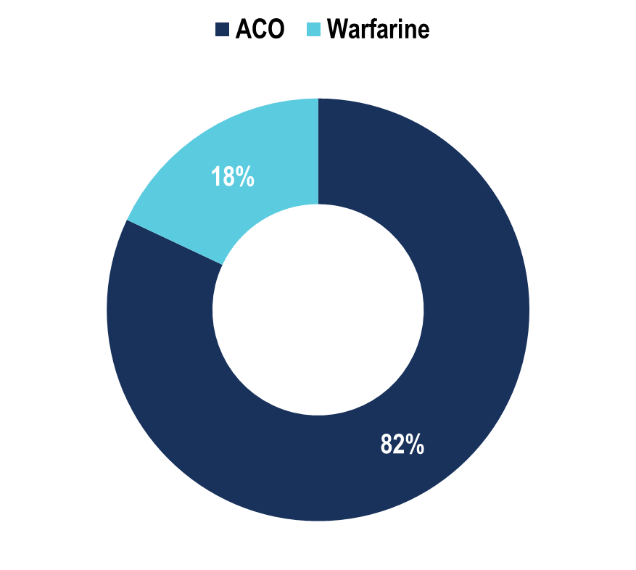
OPTIMAL AF :
Anticoagulants oraux utilisés au Canada en 2018
AOD
n=1,681
Non-vitamin K antagonist Oral Anticoagulant (NOAC) Use and Dosing in Canadian Practice: Insights from the Optimizing PharmacoTherapy in the Management Approach to Lowering risk in Atrial Fibrillation (OPTIMAL-AF) Program - CCS 2018 Poster Presentation
Notes:
Notes du conférencier :
Plus de 8 patients canadiens sur 10 atteints de FANV dans notre étude reçoivent un AOD pour la prévention de l’AVC conformément aux recommandations des lignes directrices sur la FA de la SCC.

Slide 36
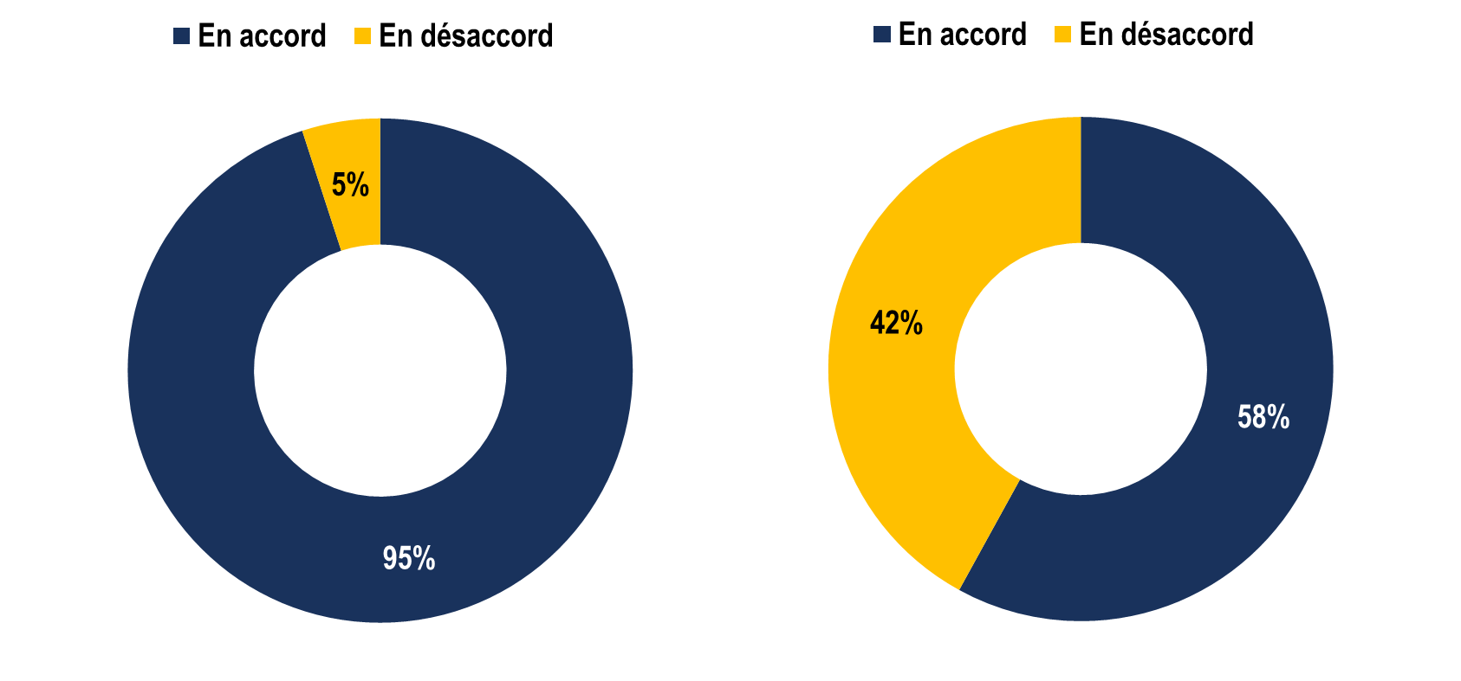
Doses des AOD et concordance*
Dose usuelle (n=829)
Dose réduite (n=264)
*En accord avec les recommandations posologiques figurant dans la monographie des produits de Santé Canada
⁺Informations posologiques disponibles
Non-vitamin K antagonist Oral Anticoagulant (NOAC) Use and Dosing in Canadian Practice: Insights from the Optimizing PharmacoTherapy in the Management Approach to Lowering risk in Atrial Fibrillation (OPTIMAL-AF) Program - CCS 2018 Poster Presentation
Notes:
Notes du conférencier :

Slide 37
Doses des AOD et concordance *
Apixaban (n=556⁺)
Dabigatran (n=181⁺)
Rivaroxaban (n=369⁺)
Dicordant = En désaccord
Concordant = En accord
*En accord avec les recommandations posologiques figurant dans la monographie des produits de Santé Canada
⁺Informations posologiques disponibles
Non-vitamin K antagonist Oral Anticoagulant (NOAC) Use and Dosing in Canadian Practice: Insights from the Optimizing PharmacoTherapy in the Management Approach to Lowering risk in Atrial Fibrillation (OPTIMAL-AF) Program - CCS 2018 Poster Presentation
Notes:
Notes du conférencier :
Parmi les 556 patients atteints de FA sous apixaban, 23% ont reçu une dose réduite de 2,5 mg bid dont environ la moitié (13% du total) ne satisfaisait pas 2 des trois critères “ABC” (âge ≥ 80 ans, poids corporel ≤ 60 kg, créatinine ≥ 133)
Parmi les 181 patients sous dabigatran, 38% recevaient la faible dose de 110 mg bid et seulement 4% recevaient une dose qui était en désaccord avec les lignes directrices canadiennes actuelles
Parmi les 369 patients sous rivaroxaban, 18% recevaient la faible dose et chez 8 % d’entre eux, la dose avait été réduite à 15 mg par jour de façon inappropriée.
Dans l’ensemble, le message est qu’il y a place à amélioration par une plus grande dissémination des connaissances.

Slide 38
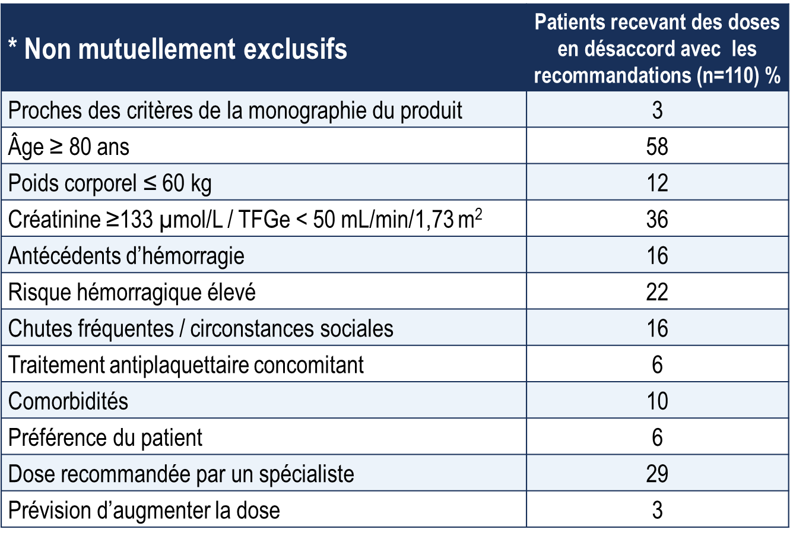
Justification de doses réduites d’AOD en désaccord avec les recommandations
*En accord avec les recommandations posologiques figurant dans la monographie des produits de Santé Canada ⁺Informations posologiques disponibles
Non-vitamin K antagonist Oral Anticoagulant (NOAC) Use and Dosing in Canadian Practice: Insights from the Optimizing PharmacoTherapy in the Management Approach to Lowering risk in Atrial Fibrillation (OPTIMAL-AF) Program - CCS 2018 Poster Presentation
Notes:
Notes du conférencier :

Slide 39
Cas nº 9
Quels sont les résultats dans le monde réel chez les patients recevant des doses réduites d’AOD?
Notes:
Notes du conférencier :

Slide 40
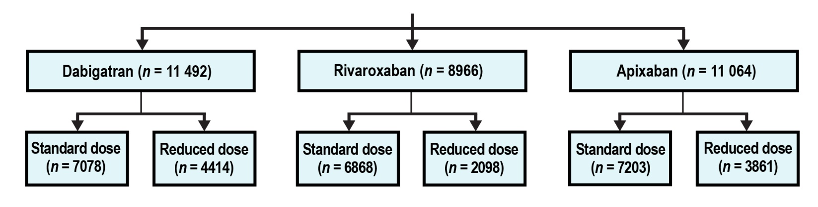
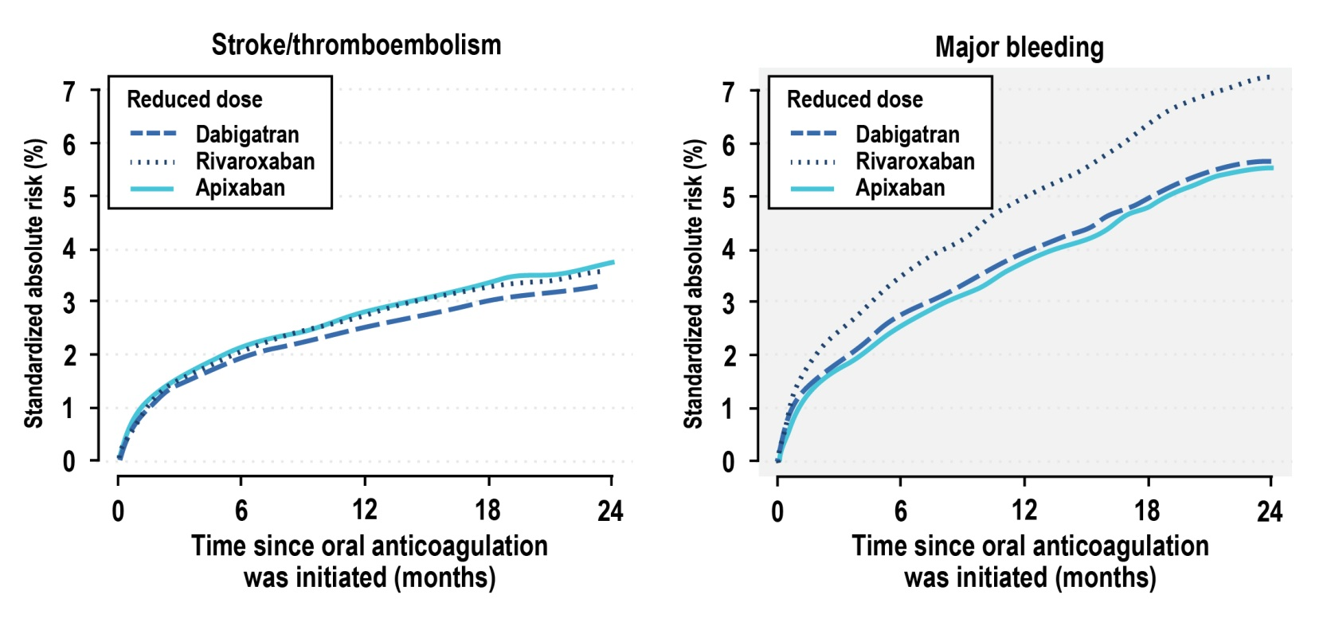
Doses usuelles et réduites de dabigatran, de rivaroxaban et d’apixaban pour la prévention des AVC en présence de FA : Une étude nationale de cohorte
*Des études comparatives directives n’ont pas été réalisées et par conséquent l’innocuité et l’efficacité comparatives n’ont pas été établies
Staerk et al. J Int Med, 2018 (283) 45-55
Notes:
Notes du conférencier :
Standard dose = Dose usuelle
Reduced dose = Dose réduite
Standardized absolute risk (%) = Risque absolu normalisé (%)
Stroke/thromboembolism = AVC/Thrombo-embolie
Major bleeding = Hémorragie majeure
Time since oral anticoagulation was initiated (months) = Temps écoulé depuis l’initiation de l’anticoagulation orale (mois)
*Head-to-head studies have not been conducted, therefore comparative safety and efficacy have not been established = Des études comparatives directives n’ont pas été réalisées et par conséquent l’innocuité et l’efficacité comparatives n’ont pas été établies
Renseignements généraux
Les données comparatives sur les anticoagulants oraux directs (AOD) manquent chez les patients atteints de fibrillation auriculaire (FA).
Objectif
Nous avons comparé l’efficacité et l’innocuité d’une dose standard et d’une dose réduite d’AOD chez des patients atteints de FA.
Méthodes
En utilisant des registres danois nationaux, nous avons inclus tous les patients atteints de FA n’ayant jamais reçu d’anticoagulants oraux qui ont commencé un traitement par un AOD (2012–2016). Les régressions de Cox multiples axées sur les événements et la mortalité ont été combinées pour calculer les effets moyens du traitement en tant que différences standardisées à 1 an dans les risques d’AVC et d’hémorragie (formule-g).
Résultats
Parmi les 31 522 patients atteints de FA, la distribution des AOD/doses était la suivante : dose standard de dabigatran (22,4%), dose réduite de dabigatran (14,0%), dose standard de rivaroxaban (21,8%), dose réduite de rivaroxaban (6,7%), dose standard d’apixaban (22,9%) et dose réduite d’apixaban (12,2%). Les risques absolus standardisés d’AVC/thrombo-embolie à 1 an étaient de 1,73–1,98% et de 2,51–2,78% avec la dose standard et la dose réduite d’AOD, respectivement, sans différence statistiquement significative entre les AOD pour une dose donnée. La comparaison des doses standards montre que le risque absolu standardisé à 1 an (IC à 95%) pour l’hémorragie majeure était de 2,78% (2,42–3,17%) pour le rivaroxaban; les différences correspondantes dans le risque absolu (IC à 95%) étaient pour le dabigatran de −0,93% (−1,45% à −0,38%) et pour l’apixaban, de −0,54% (−0,99% à −0,05%). Les résultats pour l’hémorragie majeure étaient similaires pour la dose réduite d’AOD. Le risque absolu standardisé à 1 an (IC à 95%) pour l’hémorragie intracrânienne était pour la dose standard de dabigatran de 0,19% (0,22–0,50%); les différences correspondante dans le risque absolu (IC à 95%) étaient pour le rivaroxaban de 0,23% (0,06–0,41%) et pour l’apixaban, de 0,18% (0,01–0,34%).
Conclusions
Les AOD à une dose standard et à une dose réduite, respectivement, n’ont montré aucune différence significative en termes de risque en ce qui concerne l’AVC/la thrombo-embolie associés. Le rivaroxaban était associé à un risque hémorragique plus élevé comparativement au dabigatran et à l’apixaban et le dabigatran était associé à un risque d’hémorragie intracrânienne plus faible comparativement au rivaroxaban et à l’apixaban.

Slide 41

Messages clés
Les doses réduites d’AOD prescrites par les médecins canadiens semblent être liées à des préoccupations relatives à l’âge avancé, à la dysfonction rénale et au risque hémorragique perçu
Bien que la fonction rénale et le poids corporel tendent à diminuer avec l’âge, il est nécessaire d’établir la posologie des AOD sur la base de données probantes pour optimiser le bénéfice de la réduction des AVC
Il n’y a aucune raison d’utiliser des doses réduites d’AOD chez les patients qui ne répondent pas aux critères de réduction des doses dans les ERC clés – le sous-dosage des AOD entraîne le risque de réduire moins efficacement l’AVC/ES
Les bénéfices des AOD par rapport à la warfarine sont démontrés aux doses utilisées dans les ERC.
Notes:
Notes du conférencier :
Bien que la fonction rénale et le poids corporel tendent à diminuer avec l’âge, les effets bénéfiques des AOD dépendent des doses administrées en fonction de données probantes.
Les effets bénéfiques des AOD comparativement à la warfarine sont maintenus aux doses utilisées dans les ERC; i.e., il n’est PAS nécessaire de réduire les doses au-delà des critères de réduction des doses appliqués dans les essais cliniques
Il n’y a aucune raison d’utiliser des doses réduites d’AOD chez les patients qui ne répondent pas aux critères de réduction des doses dans les ERC – le risque est une efficacité réduite
La réduction de la dose est fondée sur la fonction rénale, l’âge et le poids corporel

